Slide 1
Видео система – блокова схема, характеристики и същност.
Видео адаптери – класификация и интерфейси. 2D и 3D ускорение(SLI, Crossfire и Crossfire X)

Slide 2
Съдържание
Видео система – блокова схема
Какво е видео система?
Видео система – характеристики
Видео адаптери (известни също като видеокарти)
2D и 3D ускорение (SLI, CrossFire и CrossFireX)

Slide 3
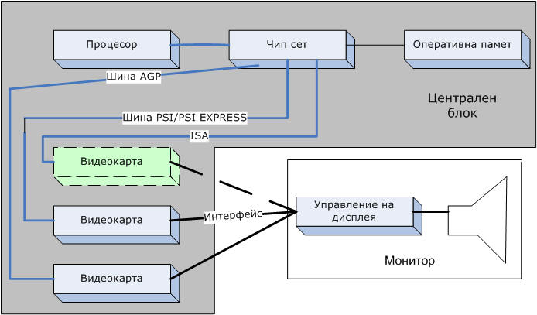
Видео система – блокова схема
Дисплей - Устройство, което създава изображението.
Монитор - Завършен блок, в който дисплеят се допълва с поддържащи схеми, необходими за неговата работа.
Управление на дисплея

Slide 4
Видео система – блокова схема
Интерфейс компютър - монитор
DDC (Display Data Channel) - Интерфейс за обмен на данни между компютъра и монитора. Съществуват два варианта на този интерфейс:
DDC 1 – едностранен, от монитора към компютъра за за предаване на данни за модела на монитора параметрите на поддържаните видеорежими;
DDC 2 – двустранен обмен на данни.
DPMS - Display Power Management Signaling
Сигнали за управление енергопотреблението на монитора - стандарт, създаден от асоциацията VESA за многоетапно понижаване енергопотреблението на монитора. За реализация на стандарта е необходима поддръжката му от монитора. В стандарта са уговорени четири ниво:

Slide 5
Какво е видео система?
Видео системите се използват за заснемане, предаване и показване на видео. Те обикновено се състоят от комбинация от хардуерни и софтуерни компоненти, включително камери, микрофони, устройства за съхранение, монитори и софтуер за обработка на видео. Видео системите могат да се използват за широк спектър от приложения, включително наблюдение, забавление, телеконференции и много други. Конкретните компоненти и технологии, използвани във видеосистемата, ще зависят от конкретното приложение и изисквания.

Slide 6
Видео система - характеристики
Характеристиките на една видео система могат да варират в зависимост от конкретното приложение и изисквания. Някои общи характеристики на видео системите включват следното:
Разделителна способност: Разделителната способност на една видео система се отнася до броя на пикселите, които се използват за представяне на видео изображението. По-високите разделителни способности осигуряват по-подробни изображения, но може да изискват повече процесорна мощност и капацитет за съхранение.

Slide 7
Видео система - характеристики
Скорост на кадрите: Честотата на кадрите на една видео система се отнася до броя изображения (кадри), които се показват за секунда. По-високите кадрови честоти могат да осигурят по-гладко, по-реалистично видео, но може да изискват повече процесорна мощност.
Възможности за вход/изход: Видео системите могат да имат различни възможности за вход и изход, като поддръжка за различни видове камери, микрофони и монитори. Тези възможности могат да повлияят на гъвкавостта и функционалността на видео системата.

Slide 8
Видео система - характеристики
Компресия: Видео системите често използват компресия, за да намалят количеството данни, необходими за представяне на видеото. Това може да помогне за намаляване на количеството пространство за съхранение и честотната лента, необходими за видеото, но също така може да намали качеството на видеото, ако компресията е твърде агресивна.

Slide 9
Видео система - характеристики
Латентност: Латентността е забавянето между времето, в което се случва дадено събитие, и времето, в което то се показва във видеото. Ниската латентност е важна за приложения като наблюдение, където отговорите в реално време са критични.
Надеждност: Надеждността на една видеосистема се отнася до нейната способност постоянно да заснема и показва висококачествено видео без грешки или прекъсвания. Надеждността е важна за приложения, където видеото е критично, като например наблюдение или телеконференция.

Slide 10
Видео адаптери (известни също като видеокарти)
Видео адаптера е разширителна карта, преобразуваща графичния образ, съхранен в паметта на компютъра под форма, която е подходяща за изобразяване на картината на монитора.
Повечето графични карти не са ограничени до обикновен изход на дисплея. Техният интегриран графичен процесор може да извърши допълнителна обработка, снемайки по този начин натоварването от централния процесор. Например, компании като Nvidia и AMD (преди известна като ATI) произвеждат карти, които използват API като OpenGL и DirectX и ги емплементират на хардуерно ниво.

Slide 11
Видео адаптери (известни също като видеокарти)
Графичните карти се използват широко за обучение на AI, добив на криптовалути и молекулярна симулация.
Има два основни типа графични карти: специални и интегрирани. Специализираната графична карта има собствена специална памет (VRAM) и процесорна мощност, което я прави по-мощна и способна да се справя с взискателни задачи като игри или редактиране на видео. Интегрираната графична карта, от друга страна, използва част от основната памет на компютъра (RAM) за своята видео обработка, което я прави по-малко мощна, но и по-енергийно ефективна.

Slide 12
Видео адаптери (известни също като видеокарти)
Някои общи характеристики на съвременните графични карти включват поддръжка за дисплеи с висока разделителна способност, поддръжка за множество дисплеи и поддръжка за различни 3D графични технологии. Графичните карти могат да се предлагат и със специализирани функции като поддръжка за VR или проследяване на лъчи, които са полезни за определени приложения.

Slide 13
2D и 3D ускорение (SLI, CrossFire и CrossFireX)
SLI (Scalable Link Interface) е технология, разработена от NVIDIA, която позволява няколко графични карти да се използват заедно за подобряване на производителността в приложения, които изискват високопроизводителна графика. При SLI конфигурация две или повече графични карти са инсталирани в един компютър и са свързани чрез специален SLI мост. След това графичните карти работят заедно, за да разделят работното натоварване и да осигурят по-добра производителност, отколкото една карта може да осигури сама по себе си.

Slide 14
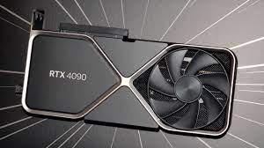
2D и 3D ускорение (SLI, CrossFire и CrossFireX)
SLI се използва най-често в игри и други взискателни приложения, където една графична карта може да не е в състояние да осигури необходимата производителност. Използвайки множество графични карти в SLI конфигурация, потребителите могат да постигнат значително по-добро качество на графиката и по-високи честоти на кадрите. Въпреки това, не всички графични карти са съвместими със SLI и не всички приложения го поддържат.

Slide 15
2D и 3D ускорение (SLI, CrossFire и CrossFireX)
AMD CrossFire е технология, която позволява няколко графични карти да се използват заедно за подобряване на производителността в приложения, които изискват високопроизводителна графика. В конфигурация CrossFire две или повече графични карти са инсталирани в един компютър и са свързани с помощта на специален CrossFire мост. След това графичните карти работят заедно, за да разделят работното натоварване и да осигурят по-добра производителност, отколкото една карта може да осигури сама по себе си.

Slide 16
2D и 3D ускорение (SLI, CrossFire и CrossFireX)
CrossFire е подобна на SLI технологията на NVIDIA, но е разработена от AMD и е съвместима само с графични карти на AMD. Подобно на SLI, CrossFire се използва най-често в игри и други взискателни приложения, където една графична карта може да не е в състояние да осигури необходимата производителност. Използвайки множество графични карти в конфигурация CrossFire, потребителите могат да постигнат значително по-добро качество на графиката и по-високи честоти на кадрите. Въпреки това, не всички графични карти са съвместими с CrossFire и не всички приложения го поддържат.

Slide 17
Въпроси
Какво е видео система?
Какво е SLI?
Какво е CrossFire?
Разлики между SLI и CrossFire?
Характеристики на видео система.

Slide 18
Източници
https://bg.wikipedia.org/wiki/%D0%92%D0%B8%D0%B4%D0%B5%D0%BE%D0%BA%D0%B0%D1%80%D1%82%D0%B0
http://tuj.asenevtsi.com/CA/CA117.htm
Изготвил: Димитър Янев 12Д

